Slide 1
Lezioni di Ricerca Operativa
Università degli Studi di Salerno
Lezione n°8
- Matrice di base.
Soluzioni di base ammissibili.
Relazione tra vertici di un poliedro e soluzioni basiche.
Teorema fondamentale della PL.
R. Cerulli – F. Carrabs

Slide 2
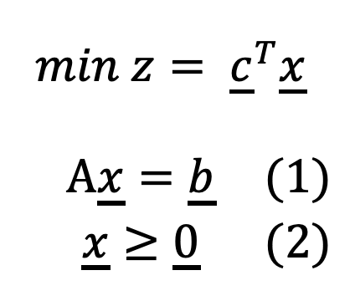
Soluzione Algebrica dei problemi di PL
Consideriamo un problema di PL in Forma Standard
$$min z= {\underline{c}}^{T}\underline{x}$$
$$\begin{matrix}A\underline{x}=\underline{b} & (1) \\ \underline{x}≥\underline{0} & (2)\end{matrix}$$
Poiché m=rango(A) ed m<n, si può partizionare A come
A=[ A_{B} | A_{N} ]
dove:
A_{B} è una matrice non singolare mxm ( det(A_{B} ) ≠ 0 )
A_{N} è una matrice mx(n-m)

Slide 3
Soluzione Algebrica dei problemi di PL
La matrice A_{B} è composta da m colonne linearmente indipendenti di A. Tali colonne (viste come vettori) sono quindi una base nello spazio vettoriale ad m dimensioni delle colonne di A.
La matrice A_{B} è detta Matrice di Base (Base)
In corrispondenza di una scelta di A_{B} ed A_{N} si può partizionare anche il vettore delle x:
x_{B} è detto Vettore delle Variabili in Base (Vettore di Base)
x_{N} è detto Vettore delle Variabili fuori Base

Slide 4
Un esempio:
A_{B} x_{B} + A_{N} x_{N} = b ⟹

Slide 5
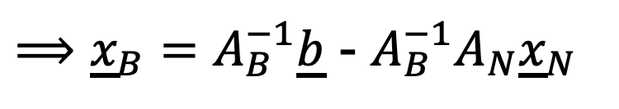

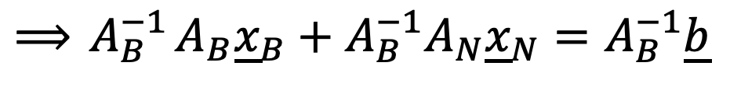
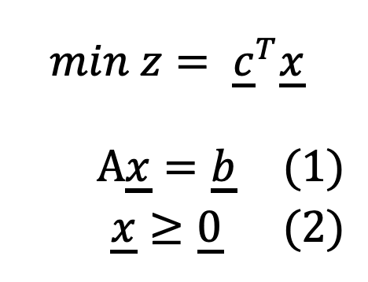
Soluzione di base
$$min z= {\underline{c}}^{T}\underline{x}$$
$$\begin{matrix}A\underline{x}=\underline{b} & (1) \\ \underline{x}≥\underline{0} & (2)\end{matrix}$$
Il sistema di equazioni lineari $A\underline{x}=\underline{b}$ si può riscrivere come:
$A_{B}{\underline{x}}_{B}+A_{N}{\underline{x}}_{N}=$ $\underline{b}$
$⟹{ A}_{B}^{−1}A_{B}{\underline{x}}_{B}+A_{B}^{−1}A_{N}{\underline{x}}_{N}=$ $A_{B}^{−1}\underline{b}$
$⟹{\underline{x}}_{B}=$ $A_{B}^{−1}\underline{b}$ - $A_{B}^{−1}A_{N}{\underline{x}}_{N}$
Una soluzione del sistema di equazioni (1) corrisponde a determinare il valore per m variabili (x_{B}) avendo fissato arbitrariamente il valore per le restanti n-m variabili (x_{N})

Slide 6
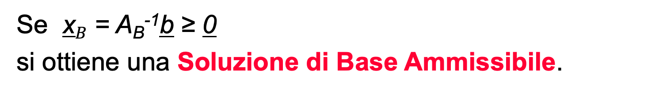

Soluzione di base
$$min z= {\underline{c}}^{T}\underline{x}$$
$$\begin{matrix}A\underline{x}=\underline{b} & (1) \\ \underline{x}≥\underline{0} & (2)\end{matrix}$$
Una scelta particolarmente importante è porre x_{N}=0 da cui si ottiene:
Soluzione di Base
Se x$B$ = A_{B}-1b ≥ 0
si ottiene una Soluzione di Base Ammissibile.

Slide 7
Corrispondenza Soluzioni di base-Vertici poliedro
Le soluzioni di base sono importanti poichè vale il seguente teorema:
Teorema 3 (basi-vertici)
Sia A una matrice mxn di rango m e b un vettore m dimensionale. Sia X il poliedro convesso formato da tutti i vettori x∈ℝn che soddisfano Ax=b e x≥0. Un vettore x è un vertice di X se e solo se x è una soluzione ammissibile di base del sistema.
DIM.
⟸
Supponiamo che x = (x₁, x₂,..., x_{m}, 0,...,0) sia una soluzione ammissibile di base. Allora a₁x₁ + . . . + a_{m}x_{m} = b, dove a₁, . . . , a_{m} sono le prime m colonne di A linearmente indipendenti. Supponiamo per assurdo che x possa essere espresso come una combinazione convessa stretta di due altri punti x′ e x′′ di X, i.e. x=λx′+(1−λ)x′′ con 0<λ<1 e x′≠x′′. Dato che tutte le componenti di x, x′ e x′′ sono non negative e che 0 < λ < 1, possiamo dire che le ultime n−m componenti di x′ e x′′ sono zero. Di conseguenza si ha che a₁x₁′ +..., a_{m}x_{m}′ = b e a₁x₁′′ +..., a_{m}x_{m}′′ = b ossia a₁,...,a_{m} sono linearmente dipendenti dato che x′ ≠ x ≠ x′′. Ma ciò contraddice l’ipotesi secondo cui x è una soluzione di base ammissibile.

Slide 8
Corrispondenza Soluzioni di base-Vertici poliedro
⟹
Sia x un vertice di X e supponiamo che le componenti positive di x siano le prime k. Allora a₁x₁ +. . .+a_{k}x_{k} = b. Per dimostrare che x è una soluzione di base ammissibile dobbiamo dimostrare che i vettori a₁,...,a_{k} sono linearmente indipendenti. Per assurdo si supponga che invece questi vettori siano linearmente dipendenti ossia esistono k coefficienti λ₁, . . . , λ_{k} non tutti nulli tali che: λ₁a₁+ . . . + λ_{k}a_{k} = 0. Moltiplicando questa equazione per uno scalare ε e sommandola a a₁x₁ +. . .+a_{k}x_{k} = b otteniamo: a₁(x₁ +ελ₁)+. . .+a_{k}(x_{k} +ελ_{k}) = b. Definiamo il vettore n-dimensionale λ = [λ₁ , . . . , λ_{k} , 0, . . . , 0] tramite il quale è possibile scrivere la precedente equazione in modo compatto come A(x+ελ)=b. Il vettore x+ελ è soluzione del sistema Ax=b, per qualsiasi valore di ε, ma potrebbe non essere una soluzione ammissibile del problema se qualche sua componente è negativa. Scegliamo quindi in modo appropriato ε per garantire l’ammissibilità del vettore. Si considerino le componenti di indice j=1,…,k del vettore x+ελ in quanto le restanti n-k sono nulle. Dobbiamo analizzare tre casi:
Se λ_{j} = 0 allora x_{j}+ελ_{j} = x_{j} > 0 ∀ε
Se λ_{j} < 0 allora x_{j}+ελ_{j} ≥ 0 ∀ε ≤ -x_{j} / λ_{j}
Se λ_{j} > 0 allora x_{j}+ελ_{j} ≥ 0 ∀ε ≥ -x_{j} / λ_{j}
Siano e_{u}=min{-x_{j}/λ_{j}} con λ_{j}<0 e e_{l}=max{-x_{j}/λ_{j}} con λ_{j}>0
Si noti che e_{l} è minore di zero e che e_{u} è maggiore di zero e che almeno uno di loro è finito dato che almeno un λ_{j} per j=1,…,k è diverso da zero. Scegliendo ε all’interno dell’intervallo [e_{l,} e_{u}] viene garantito che tutte le componenti del vettore x+ελ siano non negative e quindi x+ελ∈X . Con un ragionamento analogo possiamo costruire un secondo vettore x − ελ∈X.
Il vettore x può essere espresso come combinazione convessa di x + ελ e x − ελ in questo modo: x = 1/2(x+ελ)+ 1/2(x−ελ). Ciò contraddice l’ipotesi che x sia un vertice di X quindi a₁,...,a_{k} sono linearmente indipendenti e x è una soluzione di base ammissibile, degenere se k < m. ∎

Slide 9
Esempio

Slide 10
5
4
3
2
1
(3)
(1)
(2)
z =7.75
P₂
P₃
Ottimo
z =0
X
P₄
P₁
1 2 3 4 5

Slide 11
Il problema trasformato
in forma standard
⇒

Slide 12
Il massimo numero di possibili basi corrisponde al numero di possibili estrazioni di m colonne su n colonne di A:
Nell’esempio
In generale, non tutte le possibili sottomatrici mxm sono non-singolari (quindi invertibili). Inoltre, non tutte le matrici di base danno luogo a soluzioni ammissibili (ossia, con tutte le componenti positive).
Per questo motivo il numero delle possibili combinazioni corrisponde ad un limite superiore.

Slide 13
Nell’esempio precedente solo 6 combinazioni danno luogo a basi ammissibili, vediamo quali:
…

Slide 14
(3)
(1)
(2)
P₂
P₃
X
P₄
P₁

Slide 15
(3)
(1)
(2)
P₂
P₃
X
P₄
P₁

Slide 16
(3)
(1)
(2)
P₂
P₃
X
P₄
P₁
soluzione
degenere

Slide 17
Riassumendo
A ciascuna matrice di base B (ammissibile) corrisponde una sola soluzione di base (ammissibile).
Viceversa, ad una soluzione di base (ammissibile) possono corrispondere più matrici di base. Questi casi sono associati a soluzioni dette degeneri, ovvero soluzioni per cui qualche componente del vettore di base x_{B} risulta nullo.
In caso di soluzioni degeneri, al vertice del poliedro sono associate più matrici di base.

Slide 18
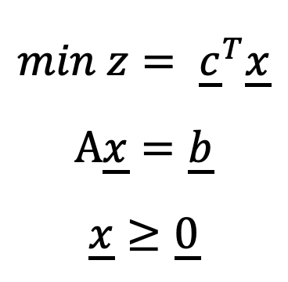
Dalla corrispondenza delle soluzioni di base ammissibili con i punti estremi del poliedro X deriva il seguente teorema.
Teorema Fondamentale della PL
Dato un problema di PL in forma standard:
dove A è una matrice mxn con rango(A)=m ed m<n, allora:
Se esiste una soluzione ammissibile ⟹ esiste una soluzione ammissibile di base;
Se esiste una soluzione ottima finita ⟹ esiste una soluzione ottima finita che è anche di base.
$$min z= {\underline{c}}^{T}\underline{x}$$
$$A\underline{x}=\underline{b}$$
$$\underline{x}≥\underline{0}$$

Slide 19
Problemi di PL e problem combinatorici
La ricerca delle soluzioni di un problema di PL si può effettuare esaminando solamente un numero finito di soluzioni corrispondenti alle soluzioni di base associate al poliedro dei vincoli.
Poiché il massimo numero di possibili basi di un problema di PL è finito, tali problemi hanno una struttura discreta.
I problemi di ottimizzazione corrispondenti alla selezione tra un numero finito di alternative si dicono problemi combinatorici. La PL è quindi un problema combinatorico.

Slide 20
Algoritmo Naïve
Un possibile algoritmo per determinare la soluzione ottima potrebbe consistere nella generazione esplicita di tutte le soluzioni ammissibili di base, quindi nella scelta di quella soluzione che rende minimo/massimo la funzione obiettivo.
Tale strategia non è conveniente poiché il numero massimo delle possibili basi cresce in maniera esponenziale col crescere delle dimensioni del problema (numero di variabili e vincoli).
Algoritmi che richiedono in generale un numero di passi che cresce in maniera esponenziale con le dimensioni del problema non sono efficienti.
Oltre ai problemi di efficienza l’algoritmo Naïve soffre di un altro problema, quale?

